Slide 1

群體智慧期中報告規則
Notes:
1
1

Slide 2
(1/4)
期中報告主題
實作一項超啟發式演算法解實參數單目標最佳化問題，演算法不限於上課所教的內容，測試共 6 個函數：
Ackley
Rastrigin
HappyCat
Rosenbrock
Zakharov
Michalewicz
若同學實作之演算法為某演算法之改良，請額外測試原始版本之結果，
如：實作改良PSO，需另外實作原始PSO，並於報告時呈現兩演算法的差異。
Global Minimum Value = 0
Global Minimum Value = - 0.966 d

Slide 3
(2/4)
演算法執行規定：
1. 每一個測試函數皆執行 30 run，每一個 run 可使用的評估次數 (evaluations) 為：維度*10,000次，
舉例而言，測試2維的函數時，僅可以使用 20,000 個 evaluations，10維則可以使用
100,000個 evaluations，以此類推。
當演算法耗用完規定的evaluations後，停止該run的執行並紀錄結果。
2. 每一個測試函數皆分別測試2、10、30 維。

Slide 4
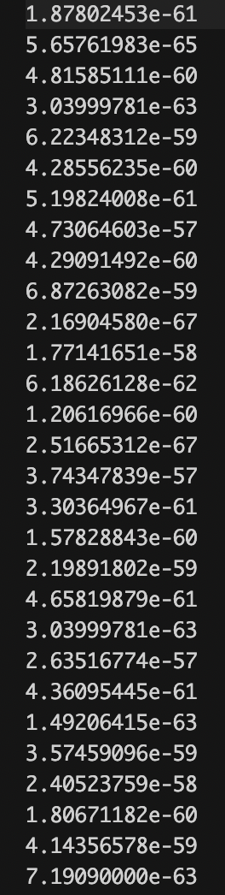
(3/4)
演算法輸出規定：
1. 請將每個測試函數的執行結果依照右圖格式輸出
(每一列為一個run的執行結果)
2. 輸出檔名請根據函數名稱及維度命名，如
函數名稱_維度D.txt (Ackley_10D.txt)，
函數名稱大小寫請遵照投影片上(第1頁)的格式，
方便助教進行結果統整。
所有檔案放在同一個資料夾即可，若同學實作的演算法為某一演算法的改良版本，請將兩個版本的結果分別放在不同資料夾。

Slide 5
(4/4)
繳交檔案：
1. 書面報告，格式為 Two Column，報告當天請印出紙本並在上台時交給老師。
2. 報告投影片
3. 程式碼
4. 演算法執行輸出資料(2、10、30 維)
以上檔案請壓縮後以檔名「學號_姓名_期中報告」上傳至網路大學

Slide 6
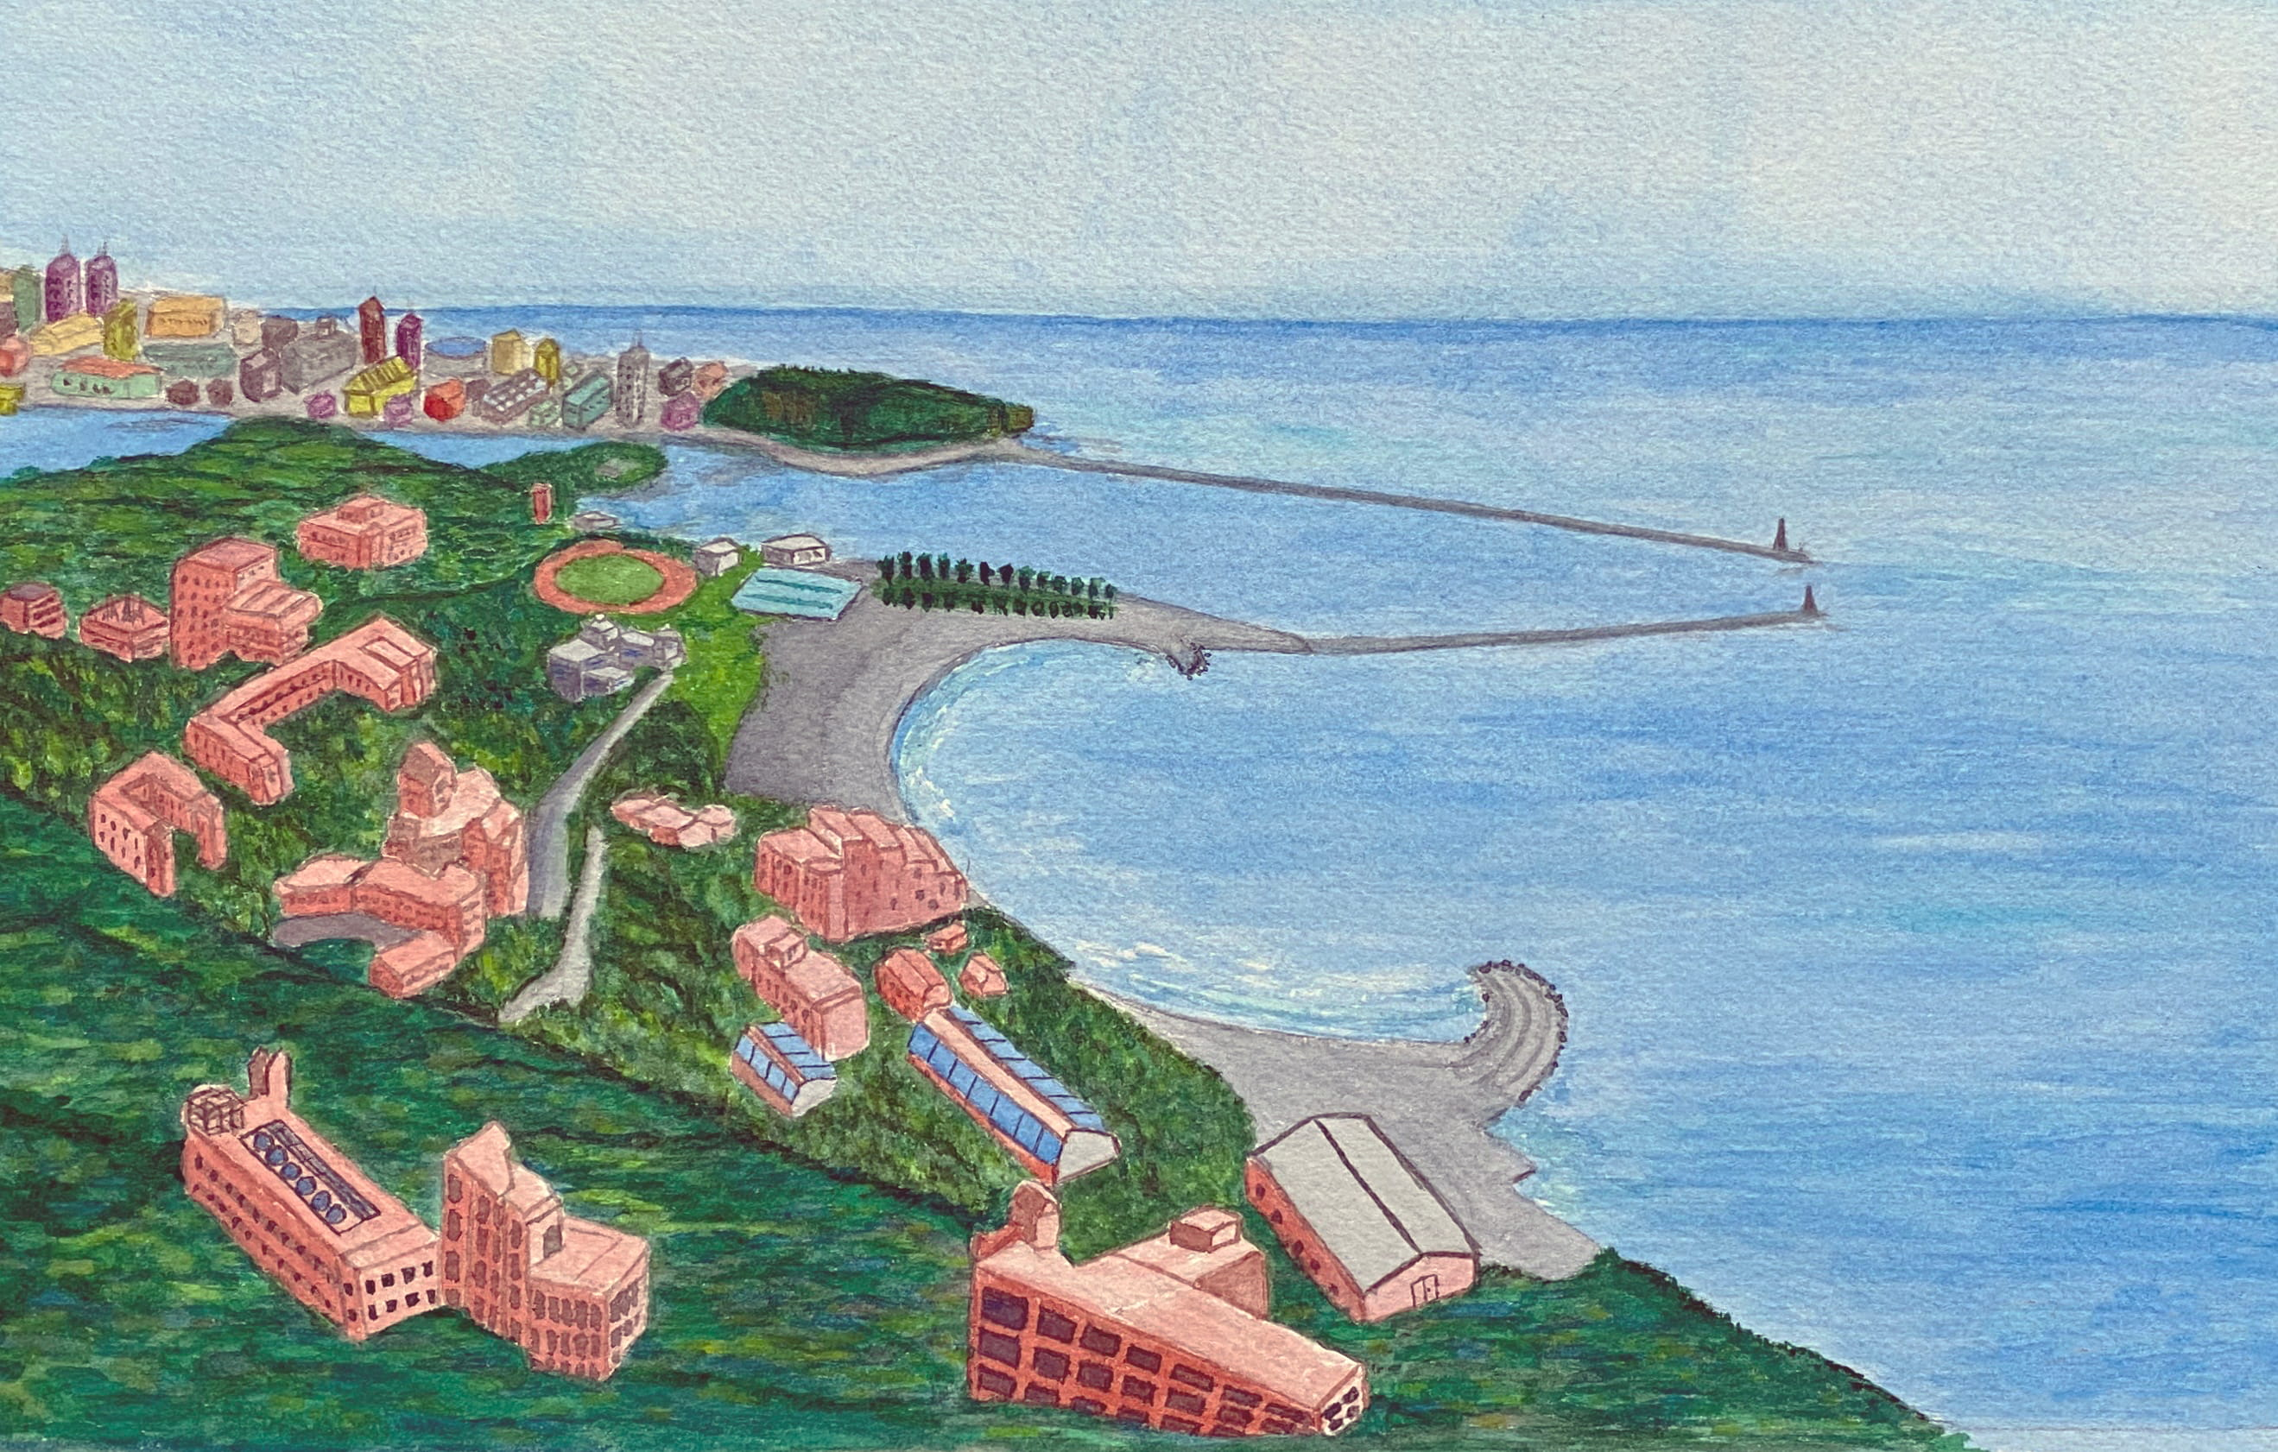
Thank You ;-)
Notes:
6
6

